Slide 1


運動禁藥管制流程
授課教師:曾玉華
1.藥檢的來源

Slide 2
藥檢的起源
服用物質來提升運動表現，這種方法大概自有運動以來就有了。
複雜化學物質的使用大概起源自西元1950至1960年代，也大約就是在現代藥學工業啟蒙的時期。
某些運動協會在50年代末60年代初引進藥物檢測。檢測目標主要是在安非他命，安非他命是後來被廣泛濫用於提昇運動效能的物質。
第三章違規用藥的管制
‹#›
Notes:
‹#›

Slide 3
藥檢的起源
早期的藥物檢測技術十分粗糙，常導致錯誤的結果，而無法阻止選手使用藥物。
運動員了解服用禁藥到被檢測的時候有一段排空時間，而這一段時間正是逃避禁藥被檢測出來的機會，尤其是代謝物質。
當時檢測的方法並無法輕易的偵測出眾所周知用來提昇訓練效果的同化性類固醇。
‹#›
Notes:
‹#›

Slide 4
藥檢的起源
1967年IOC重新成立一個醫學委員會致力於違規用藥管制的發展。該委員會主要的責任：
  指導、批准奧運地主國在奧運選手村的醫療和輔助醫療設施的建置。
  負責奧運期間運動禁藥的管制，藥理物質的分類與違規方法的使用，及提供罰則給IOC執行理事會。
  女性運動項目的控制，核發證明給那些通過藥物管制的女性選手。
  https://www.youtube.com/watch?v=zcq7yOH9Kvw
‹#›
Notes:
‹#›

Slide 5
藥檢的起源
IOC的功能在於提醒各國奧委會和國際組織，以提倡富含教育性的比賽。
IOC有自己的規範，規範的條款是由組織委員會制定的，也規範了運動禁藥，然而實際檢測工作卻在他人手上。
IOC延伸它認證實驗室和檢測所有奧運項目的責任，在奧運以外的運動，就非它管轄了。
第三章違規用藥的管制
‹#›
Notes:
‹#›

Slide 6
藥檢的起源
1967年，列管的禁藥包括：
麻醉性止痛劑（narcotic analgesics）
興奮劑（stimulants）
擬交感神經作用藥（sympathomimetic agents）
心理性肌肉運動興奮劑（psychomotor stimulants）
中樞神經系統興奮劑（central nervous system stimulants）
第一次奧運選手檢測是在1972年德國慕尼黑夏季奧運，檢測範圍侷限在麻醉性止痛劑和興奮劑。
‹#›

Slide 7
同化性類固醇之檢測
Brooks在1970年代研究出檢測同化性類固醇的方法，主要以放射免疫分析法（radioimmunoassay;RIA），其好處是可以在短的時間內完成。
有些同化性類固醇可以氣相層析質譜儀(GC-MS)檢測出，但無法以放射免疫測定法檢測。因此其他測定的方法便發展出來。(藉由特定碎裂離子把尿液中微量的禁藥成分檢測出來)
‹#›

Slide 8
賽外檢測
起因：檢測基本上都是排在比賽剛完後，而運動員會因為比賽緣故去調整訓練期間藥物使用的期程及計算藥物在身體排空的時間。
藥檢計劃本身必須做適度的調整，使運動員隨時都可接受檢測，以便具有嚇阻性。所以運動員隨時都有可能接受檢測。
重點：使那些無視於這項禁令的運動員減少機會來操縱這個程序。
‹#›

Slide 9
賽外檢測
賽外檢測一直是由IOC辦理，直至2003年起，IOC將國際運動禁藥管制賽外檢測業務移撥世界反運動禁藥機構 (World Anti-Doping Agency; WADA) 辦理。
目前IOC會不定期派遣飛行小組至各國對運動員進行賽外檢測。
第三章違規用藥的管制
‹#›
Notes:
‹#›

Slide 10
禁藥管制的血液檢測
1994年的冬季奧運會將血液生化值列入禁藥檢驗。
採血液樣本的目的在建立更周詳的運動員用藥管制的檢測法。
採血只能在手臂表面的靜脈進行，只能採少量血液(4ml)並平均分裝入A、B瓶中。
血液送至實驗室後要立即進行檢測血液檢體中是否有外來紅血球。
WADA於2005年8月公告血液取樣準則第四版，將血液收集改為「採血抽取2管，每管3ml」。
‹#›

Slide 11
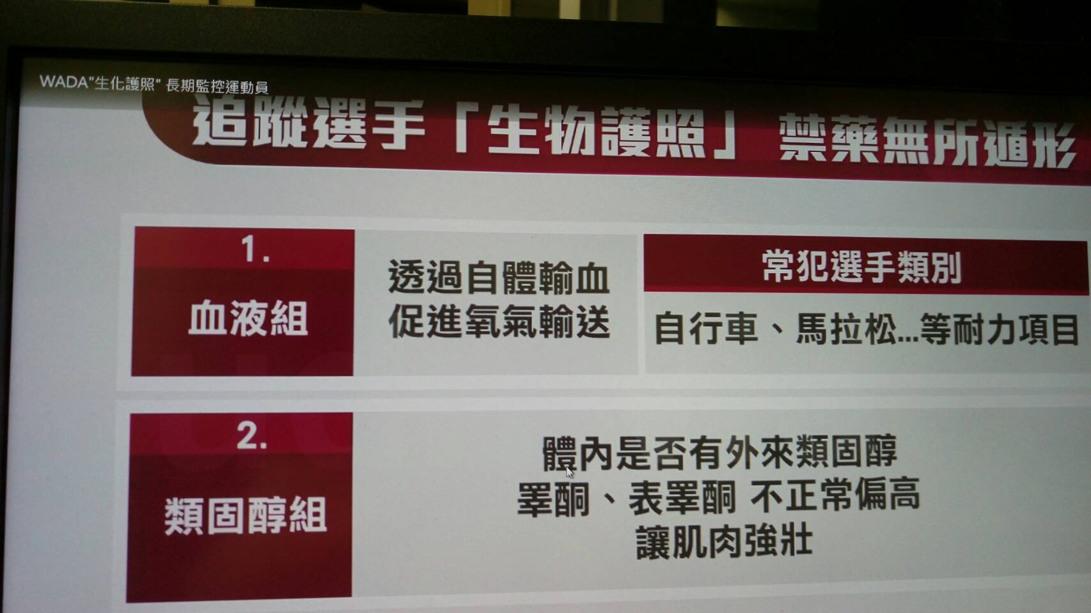
WADA研發運動員「生物護照」 藥檢新利器

(傳統檢驗:尿檢、血檢)

Slide 12
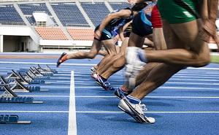
運動禁藥管制對象
運動員
教練
指導人員
體育運動團體
各級學校
參與醫療或運動傷害防護等工作之人員
‹#›

Slide 13
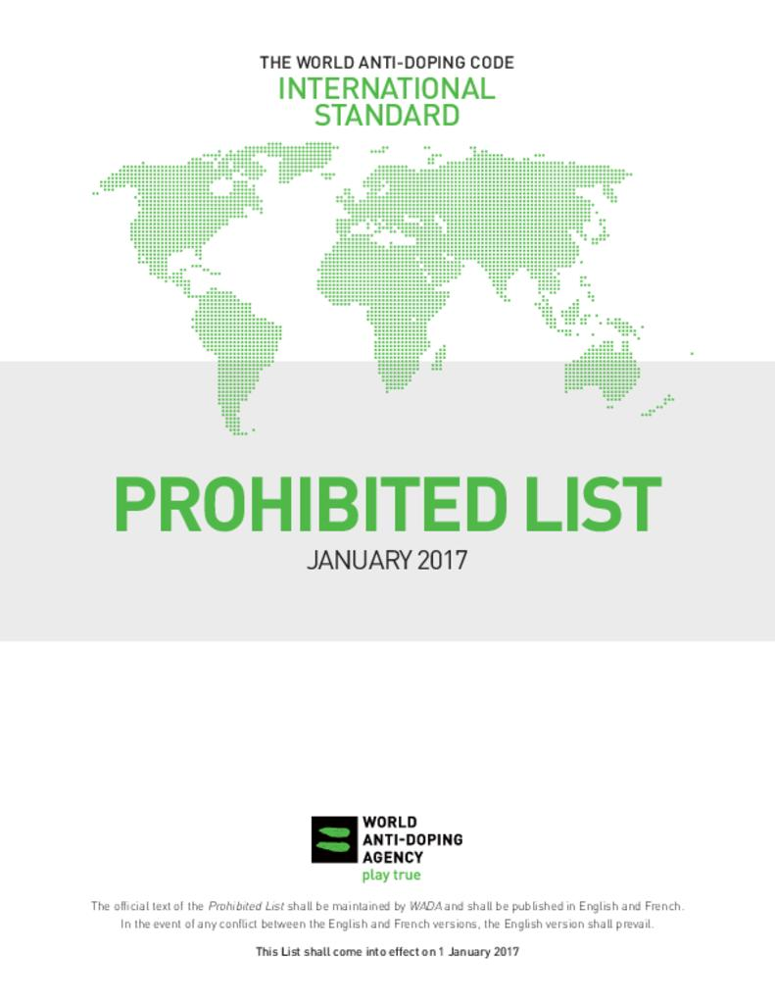
賽內 & 賽外
賽內：除國際運動總會或相關運動禁藥管制
組織另有規定外，所謂賽內是指運動
員參加之賽會開始前12小時起至該
賽會正式結束為止。
賽外：所有不屬於賽內規範的期間。

Slide 14

WADA公布運動禁藥清單
S0~S5
隨
時
禁
用
物
質
S0未經核可物質
S1同化性藥物
S2胜肽荷爾蒙、成長因子
及相關物質
S3 BETA-2作用劑
S4荷爾蒙調節劑及代謝調節體
S5利尿劑及其他干擾劑
S6興奮劑(僅限賽內)
S7麻醉性止痛劑(僅限賽內)
S8大麻鹼素類(僅限賽內)
S9腎上腺皮質類固醇(僅限賽內)
Notes:
‹#›
‹#›

Slide 15

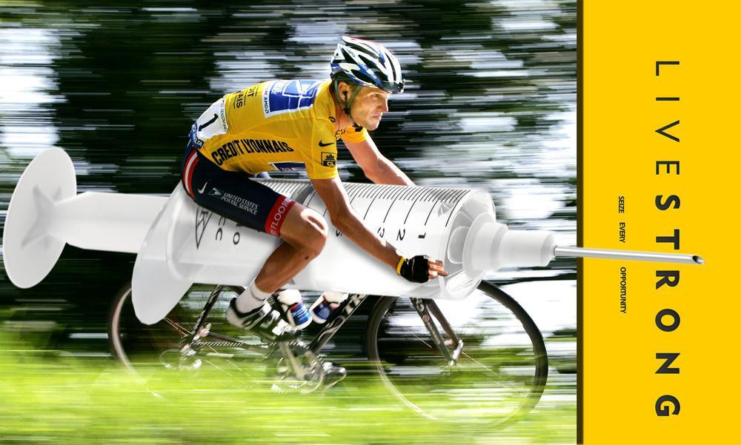
WADA-CODE-2015修訂
美國自由車選手LANCE ARMSTRONG違反藥管規定案例，明確述明原2.2條已規定可藉由證人證詞證明違犯藥管規定，增加＂足資信賴方式＂(Reliable Means)均足以為作為證明選手違犯運動禁藥管制規定之證據。
CODE 2.2
‹#›

Slide 16

WADA-CODE-2015修訂
原選手於18個月內因錯誤行蹤資料錯失3次藥檢遭處份規定，縮短為”12個月內錯失3次藥檢”
本罰則原載於IST 2009, 2012,
現明訂於CODE 2.4
‹#›

Slide 17

WADA-CODE-2015修訂
新增”共謀”條款
試圖幫助、共謀、掩護、教唆或其他任共謀作為均視為違反運動禁藥管制規定。CODE 2.9
‹#›

Slide 18


WADA-CODE-2015修訂
＂試圖干擾藥檢＂，
除禁用清單規定之禁用方法外並規定
＂提供錯誤資訊＂(provide fraudulent information)
亦同屬干擾藥檢行為。CODE2.5
‹#›

Slide 19
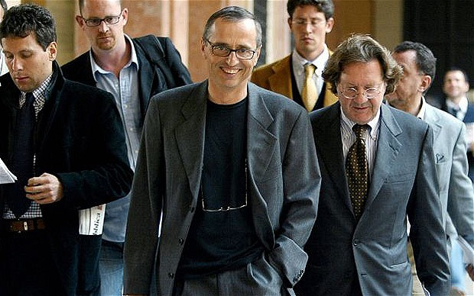

WADA-CODE-2015修訂
新增”選手不得與因違犯藥管規定人員合作”條款，選手不得與違犯藥管規定後勤人員合作，例如
隊醫，運動傷害防護員或教練等。CODE 2.10
Lance Armstrong's former physician Michele Ferrari
‹#›

Slide 20

WADA-CODE-2015修訂
明訂不得以違規選手之罰款縮短禁賽期。
CODE 10.10
‹#›

Slide 21
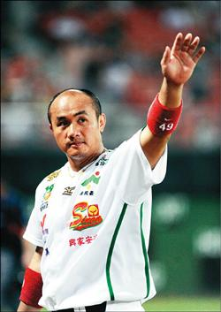
WADA-CODE-2015修訂
明訂禁賽期內選手不得參與活動與競賽
(包括職業運動)。CODE 10.12.1
‹#›

Slide 22
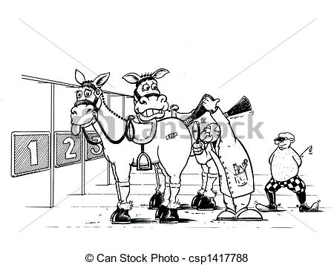
WADA-CODE-2015修訂
競賽用途動物之藥檢規定。CODE 16
‹#›

Slide 23
運動禁藥管制的流程
‹#›

Slide 24
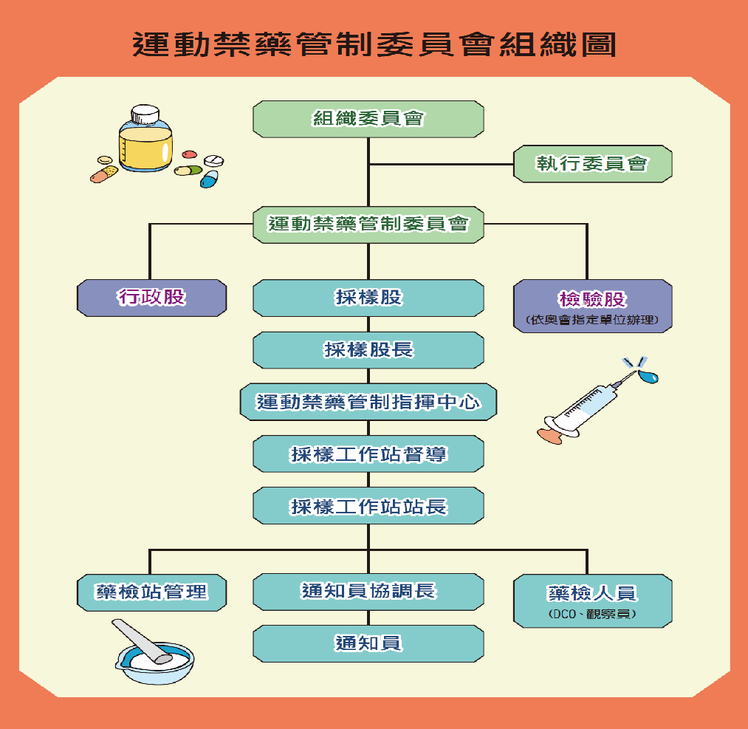

Slide 25
運動員的選取
一般定義在該運動的反禁藥規章中，可能挑選：
某一個項目的前三名、四名的選手。
幾位隨機挑選的選手。
整隊的選手。
或者是上述方法的合併。
‹#›

Slide 26
運動員的選取
奧林匹克運動會裡，標準模式是：
選出每個項目的前四名選手，再加上一兩位隨機挑選出來的選手。
一些有紀錄的比賽，像是田徑賽、游泳和舉重，可以要求選手提供運動禁藥檢測的陰性反應來確認記錄。
賽外選手檢測之選取：
從選手名冊中，挑選合格的運動員。(指排名、國際團隊的成員或是有潛力的代表隊)
挑選某特定的人員。
‹#›

Slide 27
標的選擇
    1.異常生理數值
    2.受傷
    3.突然退出已報名之運動競賽
    4.即將退休或已退休再度復出參賽
    5.曾違規用藥
    6.運動成績突然大幅增進
    7.一再錯失或未提供行蹤資料(填報不實-12個月3次)
    8.選手成績表現
    9.選手年齡異動，即將退休或青少年進入青年者
    10.選手接受藥檢之歷史紀錄
    11.選手禁賽期滿復出參賽
    12.選手可因成績進步而獲得獎金者
    13.選手與藥檢紀錄不良人員接觸者
    14.線報

Slide 28
通知受檢選手
通知員一對一親自通知並以書面及口頭方式告知採樣相關事宜。
通知員將會伴隨在受檢選手身旁直到採樣站。
比賽結束到收集尿液檢體之前，這段時間對於選手的監管是十分重要的，以確保沒有機會干擾檢體的完整性及有效性。
‹#›

Slide 29
藥檢紀錄單填寫
選手須說明前一週所使用的藥物或/及化學物質。
可能的話連藥物名稱、劑量和最後一次服用的時間都應該記錄下來。
除了服用的藥需要告知並記錄，特別調製的藥劑也要紀錄例：藥房、健康食品店或者其他的管道所獲得的藥物皆要紀錄。
‹#›

Slide 30
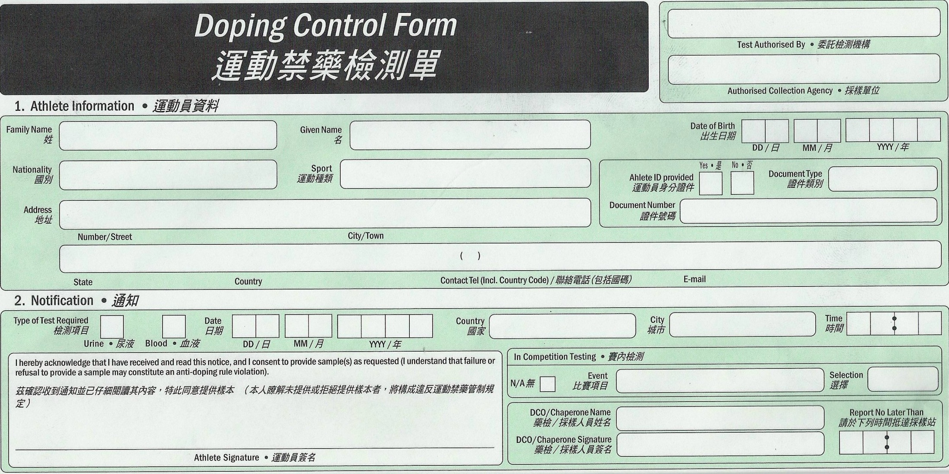
‹#›

Slide 31
提供檢體樣本
大部分比賽後選手多半會脫水。
選手可以飲用中心提供的飲料，這些飲料通常都是密封的、不含酒精。
收集尿液時，選手要挑選一個事先經塑膠個別包裝的容器(收集器)，以防止這個容器早就被汙染過。收集至少90ml。
尿液的比重須達到1.010。假使檢體沒有達到這標準，會被要求重新收集一次檢體。
‹#›

Slide 32
運送檢體到實驗室
送往實驗室的途中，檢體的安全性和完整性必須確認。
彌封的號碼必須檢查和紀錄，任何異常都必須記錄下來。
‹#›

Slide 33
檢驗結果報告
若結果為陰性，受檢選手在得知結果後，B瓶會在檢驗的實驗室中銷毀；若為陽性反應，禁藥管制單位除告知受檢選手陽性的結果外，並要求停止出賽以配合進一步審查。
選手要解釋原因，同時開驗B瓶，瞭解B瓶分析的結果。
‹#›

Slide 34
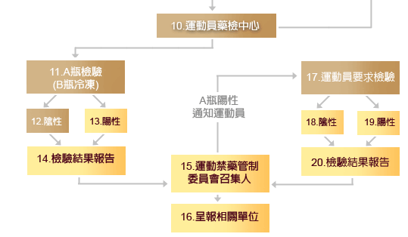
‹#›

Slide 35
罰則
取決於不同的運動禁藥管制機構。
WADA當前對違規者的罰則為只要藥檢呈現陽性反應即取消其該次賽會之所有競賽成績。
其餘罰則簡述如下：
1. 使用禁用之物質與方法： a.第一次：給予警告或禁賽的處罰，最高禁賽4年。 b.第二次：8年或最高禁賽終身。
‹#›

Slide 36
罰則
2. 使用特殊物質： a.第一次：給予警告和懲戒，最高禁賽一年。 b.第二次最高禁賽兩年。 c.最高禁賽終身。
3.在禁賽期間的其他違規： a.拒絕提供尿液檢體或竄改尿液檢體。 b.使用禁用之物質與方法。 c.隱匿行蹤或拒絕檢測。
‹#›

